Slide 1
স্বাগতম

Slide 2
f
পরিচিতি
শিক্ষক পরিচিতি
মোঃ শফিকুল ইসলাম
সহকারি শিক্ষক (বাংলা)
কোটচাঁদপুর মাধ্যমিক বালিকা বিদ্যলয়
কোটচাঁদপুর, ঝিনাইদহ
পাঠ পরিচিতি
শ্রেণি- ৮ম
বিষয়- বাংলা ১ম পত্র আজকের পাঠ- গদ্যাংশ
সময়- ৫০ মিনিট

Slide 3
f
শিক্ষনফল
এই পাঠ শেষে শিক্ষার্থীরা…
কবি পরিচিতি উল্লেখ করতে পারবে।
নতুন শব্দের অর্থ বলতে পারবে।
বাংলা নববর্ষ উৎসবের গুরুত্ব অনুধাবন করতে পারবে।
বাঙালির ইতিহাস, ঐতিহ্য এবং সংস্কৃতির প্রতি অনুরাগী হতে সচেষ্ট হবে।

Slide 4
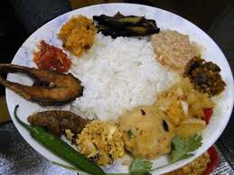
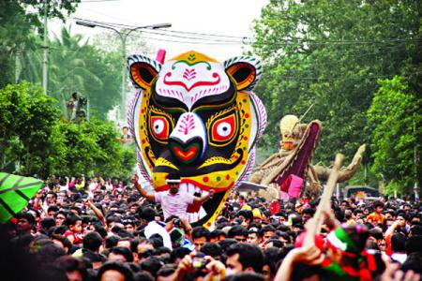
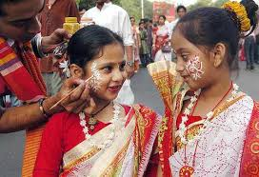
ছবিতে কী দেখতে পাচ্ছো?
ছবির সাথে তোমাদের পাঠ্যবইয়ের কোন বিষয়ের মিল আছে?

Slide 5
F
আজকের পাঠ
বাংলা নববর্ষ
সামসুজ্জামান খান

Slide 6
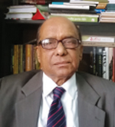
কবি পিরিচিতি
পুরস্কারঃ
বাংলা একাডেমি, একুশে
পদক ছাড়া আরো অনেক
পুরস্কার
জন্মঃ
২৯ ডিসেম্বর ১৯৪০ খ্রিঃ
মানিকগঞ্জ জেলার সিংগাইর
থানার চারিগ্রাম
রচনাঃ
নানা প্রসঙ্গ, গণসঙ্গিত,
বঙ্গবন্ধুর সঙ্গে আলাপ ও
প্রাসঙ্গিক কথকথা
সামসুজ্জামান খান
পিতা-
মাহমুদুর রহমান খান
মাতা-
সামসুন্নাহার খানম

Slide 7
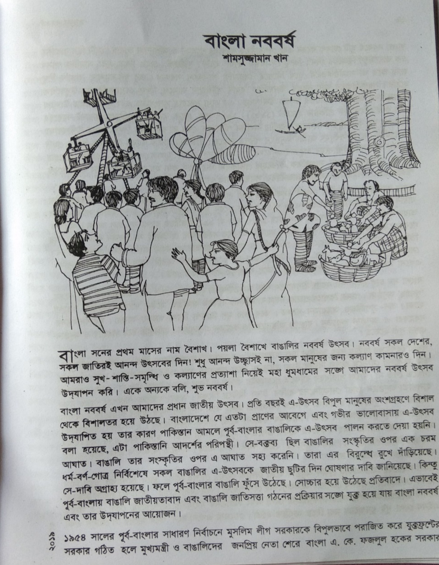
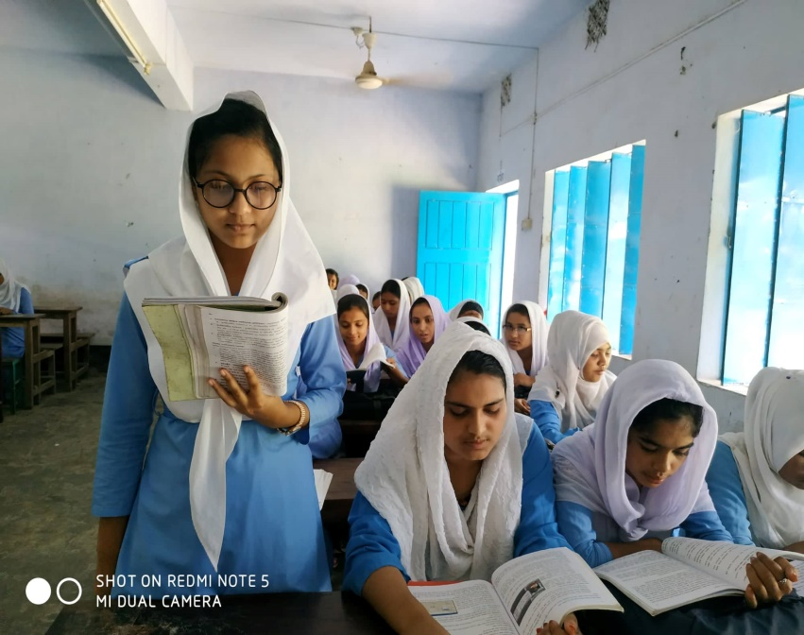
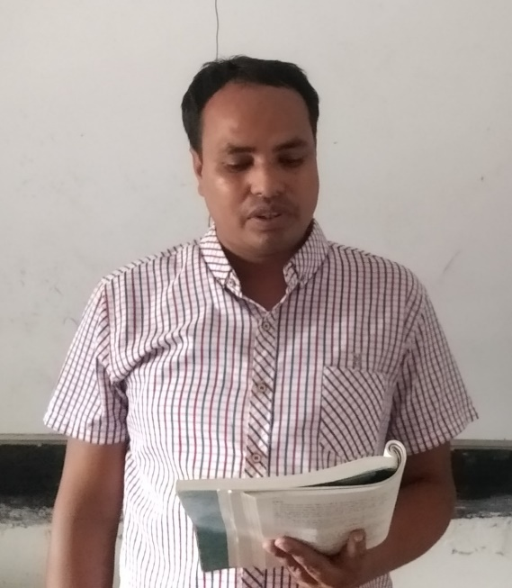
f
আদর্শ পাঠ
সরব পাঠ

Slide 8
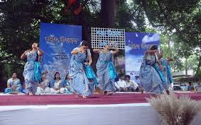
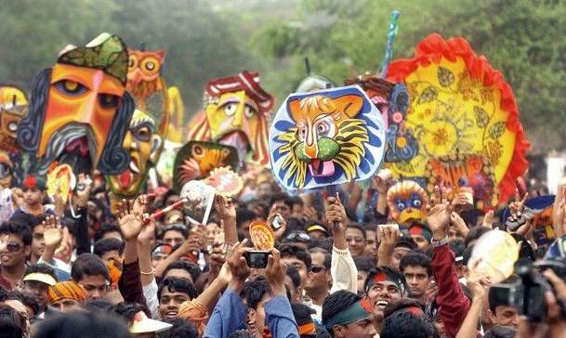
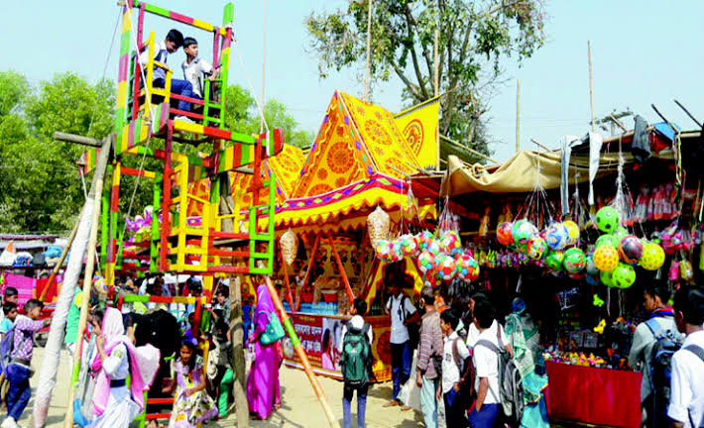
শব্দার্থ
বাঙালি সংস্কৃতি চর্চার একটি ঐতিহাসিক প্রতিষ্ঠান
ছায়ানট
মানুষের মঙ্গলকামনা করে যে মিছিল করা হয়
মঙ্গল শোভাযাত্রা
যা আগে ছিল এখনও আছে
আবহমান

Slide 9
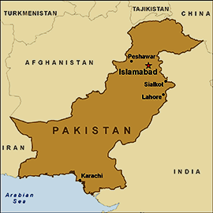
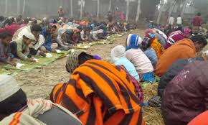
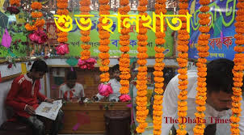
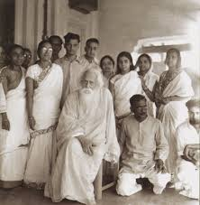
পাকিস্থান আমল
১৯৪৭ থেকে ১৯৭১ খ্রিষ্টাব্দের পূর্ব পযর্ন্ত সময়
পুণ্যাহ
পুণ্যের জন্য আয়োজিত অনুষ্ঠান
হালখাতা
পয়লা বৈশাখে আয়োজিত অনুষ্ঠান বিশেষ
ঠাকুর পরিবার
রবীন্দ্রনাথ ঠাকুরের পরিবার

Slide 10
একক কাজ
০১। সামসুজ্জামান খান জন্মগ্রহণ করেন কত খ্রিষ্টাব্দে?
০২। ‘পুণ্যাহ’ কী?

Slide 11
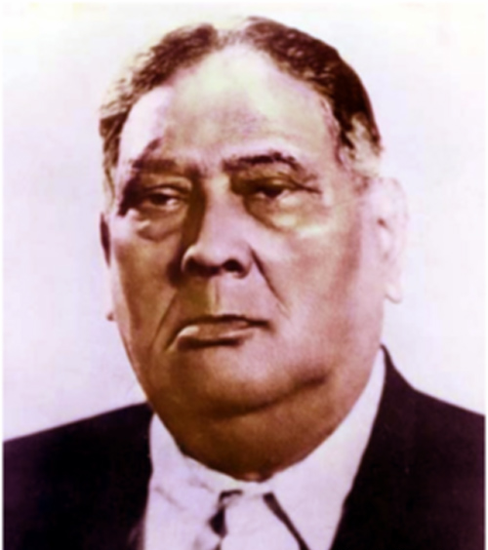
বিষয়বস্তু আলোচনা
বাংলানববর্ষের প্রবর্তক
১৯৫৪ সালে যুক্তফ্রন্টের সরকার গঠিত হলে মুখ্যমন্ত্রী ও বাঙ্গালিদের জনপ্রিয় নেতা শেরে বাংলা এ, কে, ফজলুল হকের
সরকার বাংলা নববর্ষে ছুটি ঘোষণা করেন
এবং দেশবাসীকে নববর্ষের শুভেচ্ছা ও অভিনন্দন জানান ।
শেরে বাংলা এ,কে ফজজুল হক

Slide 12
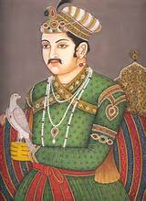
অধিকাংশ ঐতিহাসিক ও পণ্ডিতই
মনে করেন মুগল সম্রাট আকবর চান্দ্র
হিজরি সনের সঙ্গে ভারতবর্ষের সৌর
সনের সমন্বয় সাধন করে ১৫৫৬ সাল বা ৯৯২ হিজরিতে বাংলা সন চালু করেন ।

Slide 13
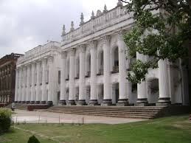
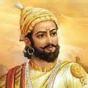
নবাব এবং জমিদারেরা চালূ করেন পুণ্যাহ অনুষ্ঠান । প্রজারা জমিদার বাড়িতে আমন্ত্রিত হতেন ,তাদের মিষ্টি মুখও করানো হতো ।পাণ-সূপারীরও আয়োজন থাকত । তবে তার মূল উদ্দেশ্য ছিল খাজনা আদায় ।

Slide 14
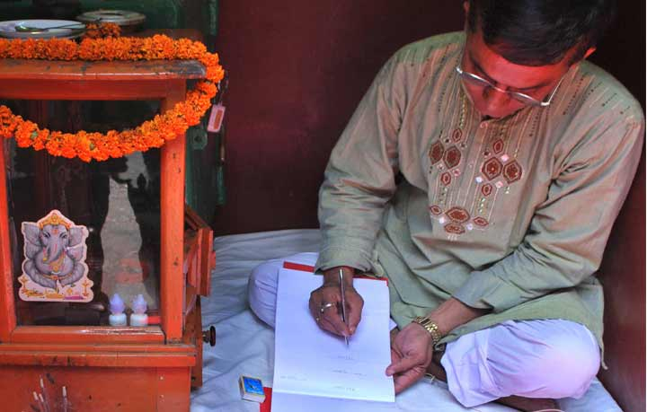
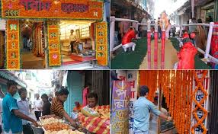
১লা বৈশাখের ২য় বৃহৎ অনুষ্ঠান ছিল হালখাতা । এ অনুষ্ঠানটি
করতেন ব্যাবসায়ীরা ।

Slide 15
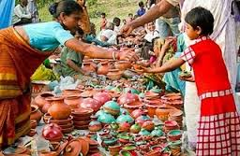
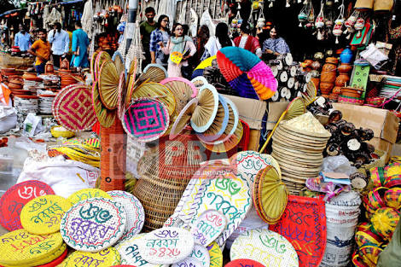
বাংলা নব বর্ষের আর একটি প্রধান অনুষ্ঠান হলো বৈশাখী মেলা । মেলাথেকেই মানুষ সারা বছরের প্রয়োজনীয় জিনিস পত্র কিনে রাখত ।

Slide 16
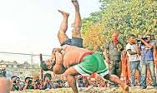
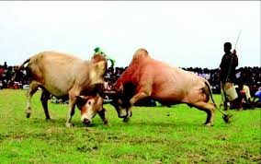
চট্টগ্রামের লালদিঘি ময়দানের জব্বারের বলী খেলা এবং কিশরগঞ্জ,নেত্রকোনা, ও নড়াইলের ষাঁড়ের লড়াই বিশেষ উল্লেখ যোগ্য।

Slide 17
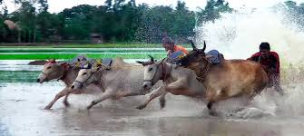
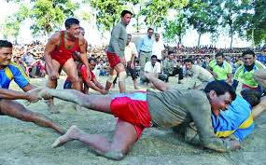
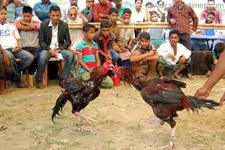
গ্রাম বাংলায় নব বর্ষে মানিক গঞ্জ ,মুন্সি গঞ্জে হতো গরুর দৌড় ,হাডুডু খেলা আর ব্রাহ্মণ বাড়িয়ায় মোরগের লড়াই ।

Slide 18
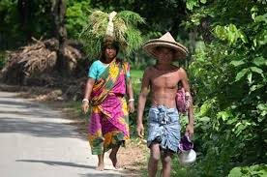
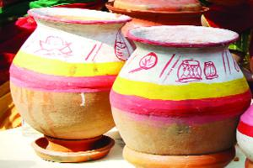
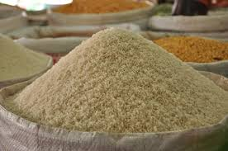
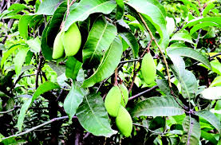
আমাণি নব বর্ষের একটি প্রাচীন আঞ্চলিক মাঙ্গলিক অনুষ্ঠান ।চৈত্র মাসের শেষ দিনের সন্ধ্যা রাতে গৃহকর্ত্রী এক হাঁড়ি পানিতে অল্প পরিমাণ অপক্ক চাল ছেড়ে দিয়ে সারারাত ভিজতে দেন এবং তার মধ্যে একটি কচি আমের পাতা যুক্ত ডাল বসিয়ে রাখেন । ১লা বৈশাখের সূর্য ওঠার আগে ঘর ঝাড়ু দিয়ে সেই হাঁড়ির পানি সারা ঘরে ছিটিয়ে দেন এবং হাঁড়ির ভেজা চাল সকলকে খেতে দিয়ে আমের ডালের কচি পাতা হাঁড়ির পানিতে ভিজিয়ে সকলের গায়ে ছিটিয়ে দেন ।

Slide 19
মূলভাব
বাংলা নববর্ষ বাঙালির খুবই গুরুত্বপূর্ণ উৎসব। আজকের বাংলাদেশ যে স্বাধীন হতে পেরেছে, তার পেছনে নববর্ষের প্রেরণাও সক্রিয় ছিল। কারণ পাকিস্কানিরা বাঙালির প্রাণের উৎসব নববর্ষ উদযাপনে বাধা দিয়েছিল এবং এর প্রতিবাদে রুখে দাঁড়িয়েছিল বাঙালিরা। বাঙালির রাজনৈতিক ইতিহাসের সঙ্গে সংস্কৃতিক ইতিহাস, বিশেষ করে নববর্ষ উৎযাপনের কথা মিশে আছে। আজও নববর্ষে মঙ্গল শোভাযাত্রা বের করা হয়। নববর্ষের উৎসব বাঙালির প্রাণের উৎসবে পরিনত হয়েছে।
বাংলা সন কে, কবে প্রচলন করেছিলেন এ নিয়ে মতান্তর থাকলেও ধরে নেওয়া হয় সম্রাট আকবরের সময় এ সনের গণনা আরম্ভ হয়। পরে জমিদার ও নবাবেরা নববর্ষে পূণ্যাহ অনুষ্ঠানের আয়োজন করতেন। নববর্ষে হালখাতা, বৈশাখী মেলা, ঘোড়দৌড়, বিভিন্ন লোক মেলার আয়োজন করে সাধারণ মানুষ এ উৎসবকে প্রাণে ধারণ করেছে। বাঙালি গৃহিণীরাও আমানিসহ নানা ব্রত-অনুষ্ঠানের মাধ্যমে বছরের প্রথম দিনটি উদযাপন করে থাকে। পাহাড়ি অবাঙালি জনগোষ্ঠীও বৈসাবি অনুষ্ঠানের মাধ্যমে নিজেদের মতো করে তারা নববর্ষ উদযাপন করে
সূচনার পর থেকে এই নববর্ষ পালনে নানা মাত্রা সংযোজিত হয়েছে। তবে এ উৎসবকে রবীন্দ্রনাথ ঠাকুরের পরিবার বিশষ গুরুত্ব দিয়ে পালন করায় সে আয়োজন দেশময় ছড়িয়ে পড়ে। ভাষা আন্দোলনের পর থেকে আমরাও নববর্ষ উৎসব ব্যাপকভাবে পালন আরম্ভ করি এবং এখন এই উৎসব বাঙালির জীবনে এক গৌরবময় অধ্যায়ে পরিনত হয়েছে।

Slide 20
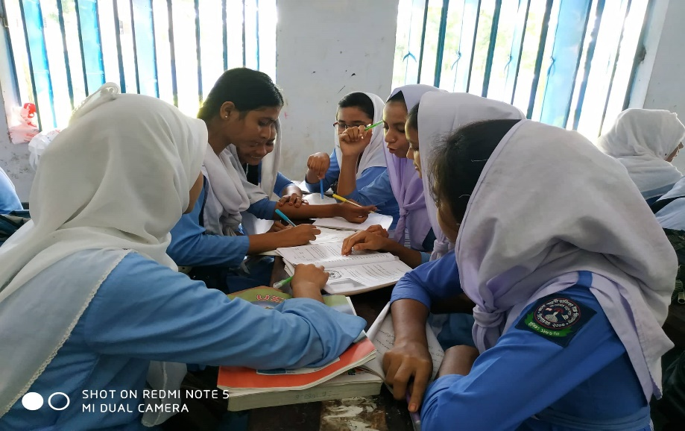
দলীয় কাজ
বাংলা নববর্ষকে আমাদের প্রধান উৎসব বলা হয়েছে কেন?

Slide 21
মূল্যায়ন
০১। বাংলা সন চালু করেন কোন শাসক?
০২। ‘ছায়ানট’ কী?
০৩। ‘সাল’ কথাটি কোন ভাষা থেকে এসেছে?
০৪। কত হিজরিতে বাংলা সন চালু হয়?
০৫। জব্বারের বলী খেলা হয় কোথায়?

Slide 22
প্রশ্নোত্তর
০১। বাংলা সন চালু করেন কোন শাসক? মুঘল সম্রাট আকবর।
০২। ‘ছায়ানট’ কী? বাঙলি সংস্কৃতি চর্চার একটি ঐতিহাসিক প্রতিষ্ঠান।
০৩। ‘সাল’ কথাটি কোন ভাষা থেকে এসেছে? ফারসি ভাষা।
০৪। কত হিজরিতে বাংলা সন চালু হয়? ৯৯২ হিজরিতে।
০৫। জব্বারের বলী খেলা হয় কোথায়? চট্টগ্রামের লাল ময়দানে।

Slide 23
বাড়ির কাজ
আমানিকে কেন মাঙ্গলিক অনুষ্ঠান বলা হয়? ব্যাখ্যা কর।

